Slide 1


App-Markt Analyse App-Store vs. Google Play Store
Hamulic Emir, Imamoglu Emrehan, Tum Markus
GitHub Repo: https://github.com/hamulicemir/bdinf-prj

Slide 2
Inhaltsverzeichnis
Forschungsthema
Architektur
Datenverarbeitung
Map Reduce
Visualisierung
Datenquellen

Slide 3

Forschungsthema
Mobile Apps sind ein riesiger Markt
Unterschiede bei Nutzern abhängig von Betriebssystem
Welche Rückschlüsse lassen sich auf das Nutzerverhalten ziehen auf den Betriebssystemen?
Welche Strategien können Entwickler, Investoren, Marketer anhand dieser Daten ableiten?

Slide 4

Datenquellen
Kaggle > Datasets > .csv Downlaoad
https://www.kaggle.com/datasets/gauthamp10/apple-appstore-apps?resource=download
https://www.kaggle.com/datasets/gauthamp10/google-playstore-apps

Slide 5
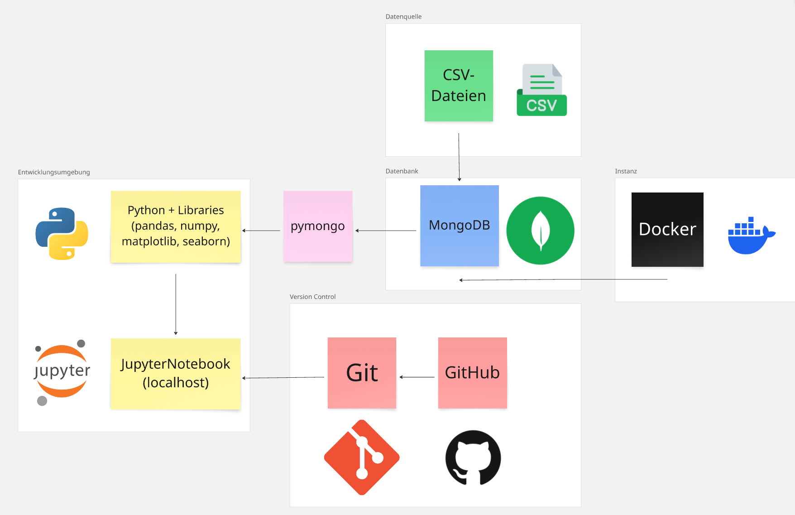

Slide 6
Architektur
Architektur
Datenquellen | Speicherung | Verarbeitung | Visualisierung | Teamarbeit
Kaggle - CSVs (Google Play / App Store) | MongoDB (NoSQL) – Version 8.0 | Pandas – Version 2.2.3 | Matplotlib – Version 3.10.1 Seaborn – Version v.012.0 | Git – Version 2.39.1
5Vs
Volume | Velocity | Variety | Veracity | Value
Große .csv Dateien Skaliert bei größeren Dateienres-sourcen → MongoDB | Lokale Verarbeitung → schnell aufgrund nicht zu großer Daten, kein schnelles Internet benötigt | Strukturiertes CSV-Format → Erweiterung in flexiblere semi-strukturierte Daten | Ausschließen von Datensätzen, die gewisse Kriterien nicht erfüllen und keine Relevanz haben „Download aber keine Bewertung“ | Ohne weitere Analyse, lässt sich nicht pauschal sagen, ob eine entwickelte App in einer beliebten Kategorie automatisch beliebt ist.

Slide 7
Datenaufbereitung

Slide 8
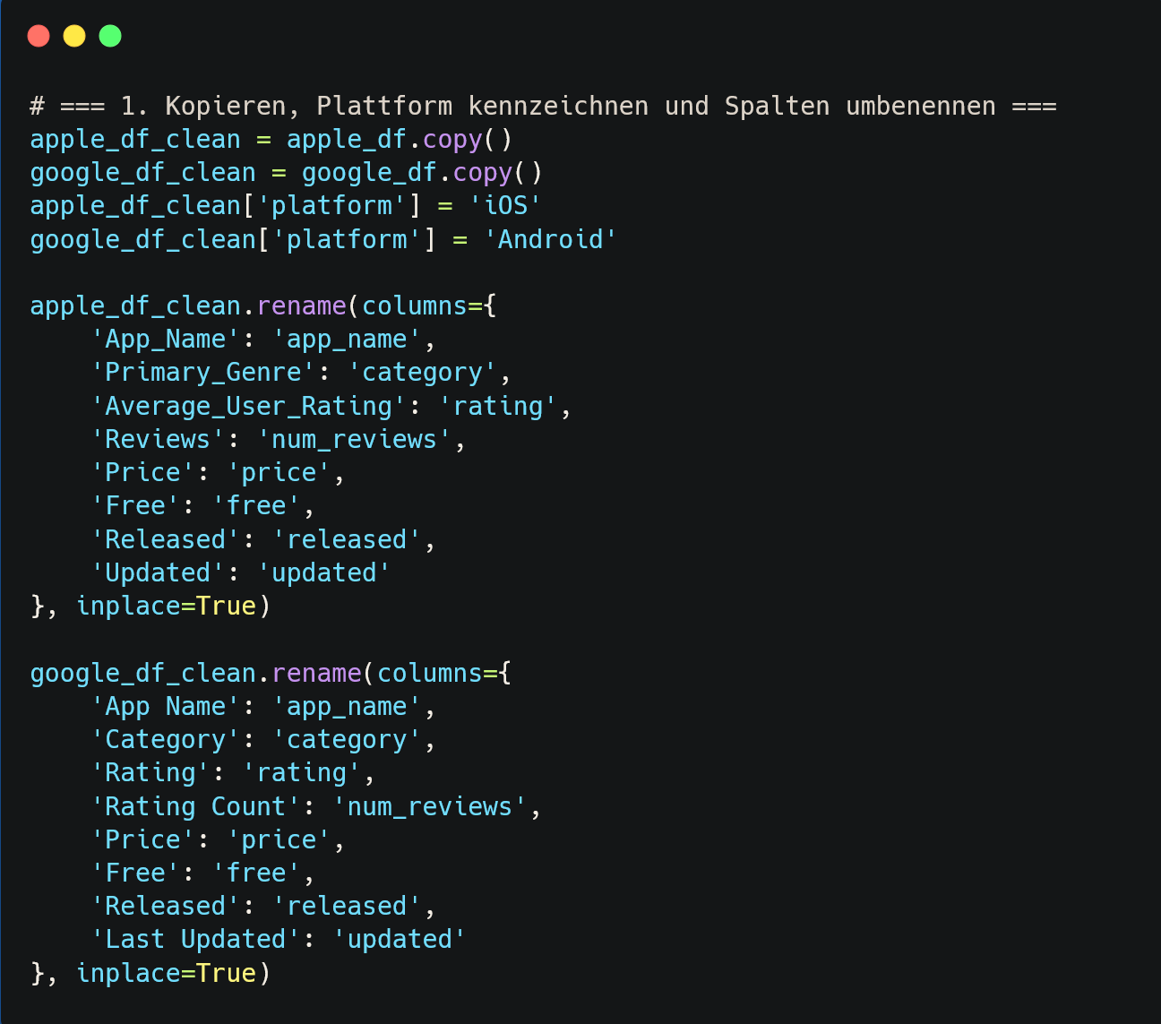

Slide 9
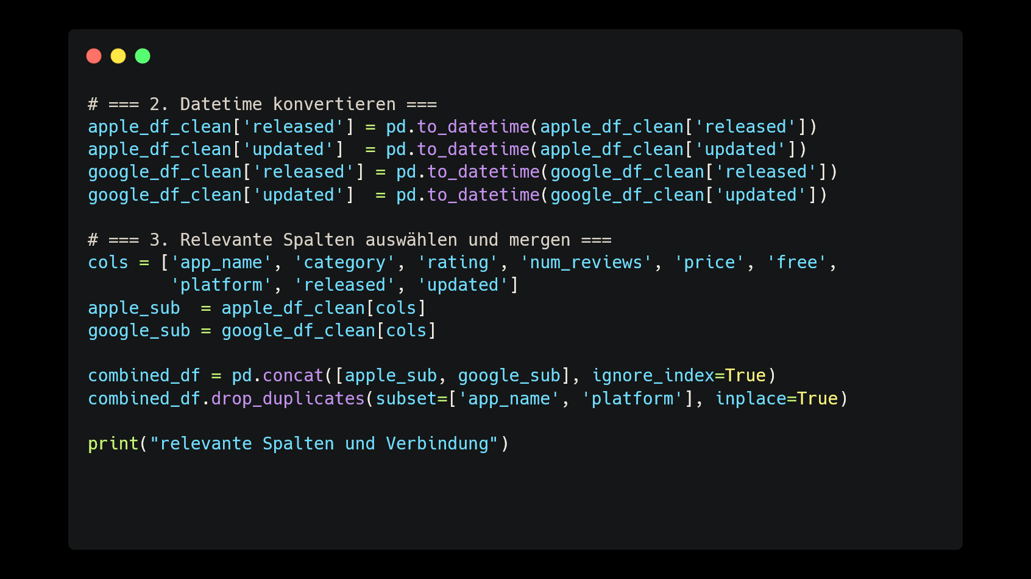

Slide 10
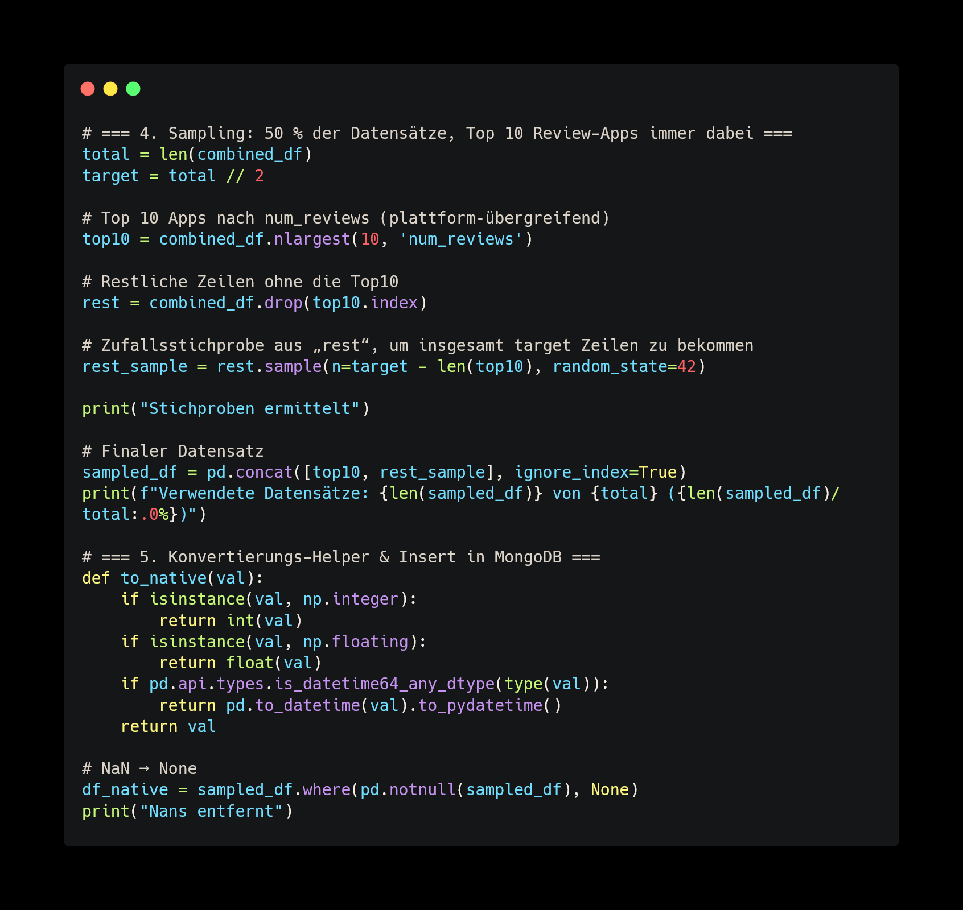

Slide 11
Map Reduce
Code snippet, wenn done

Slide 12
Visualisierungen

Slide 13
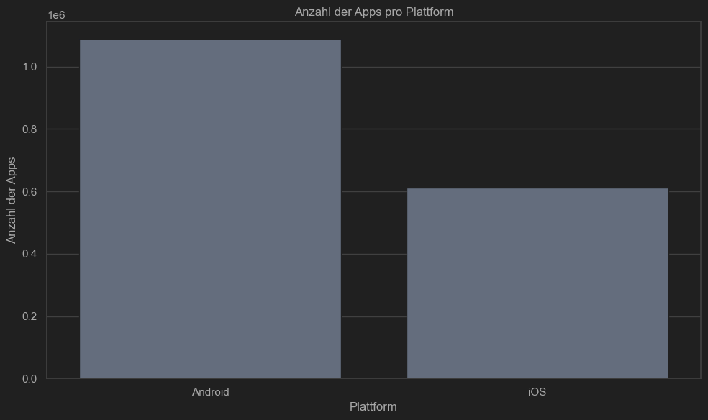

Slide 14
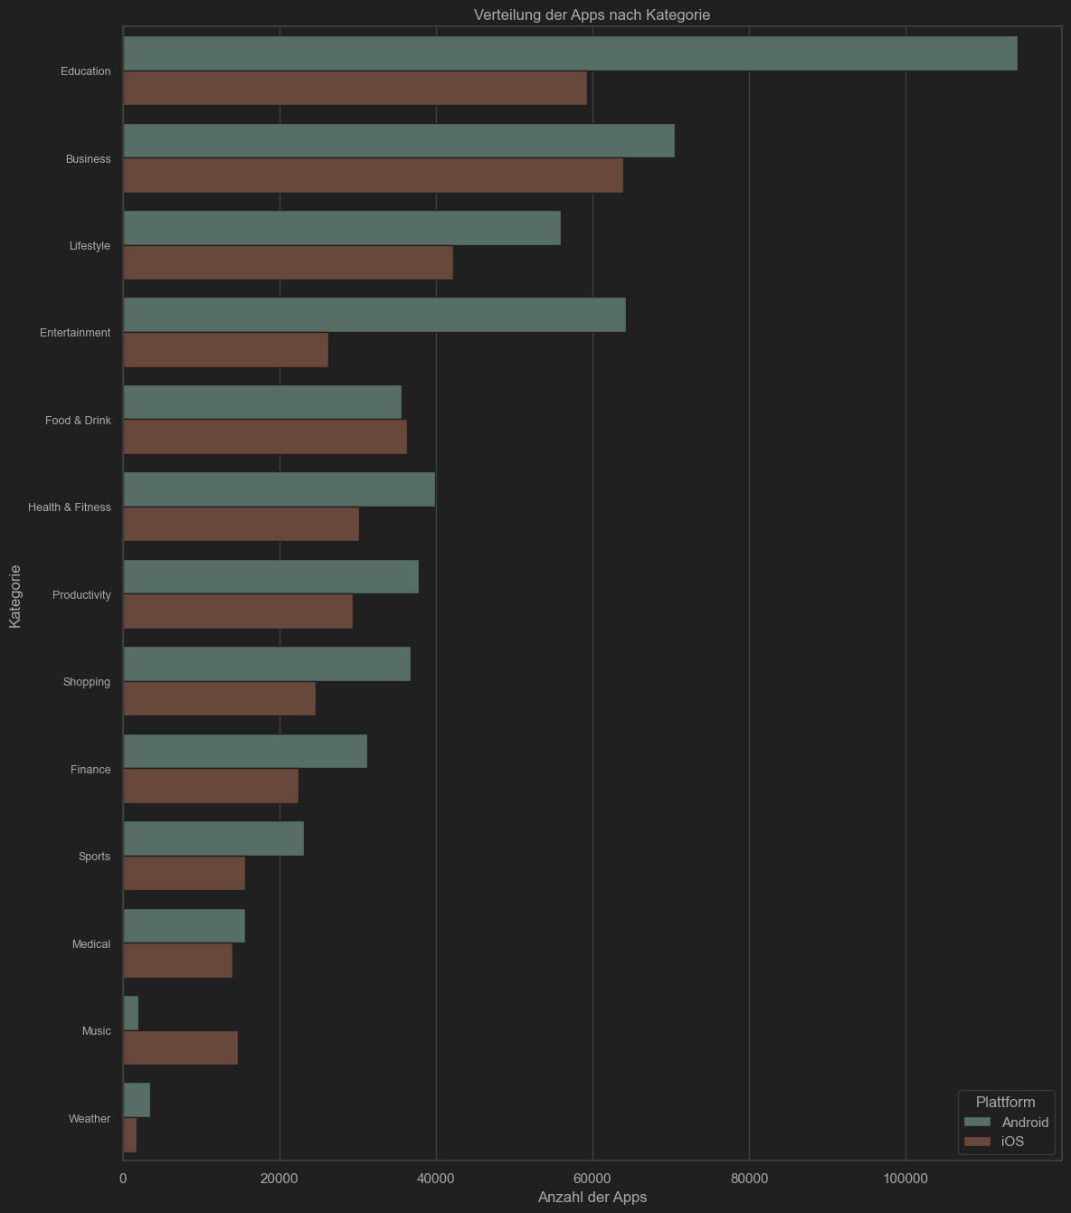

Slide 15
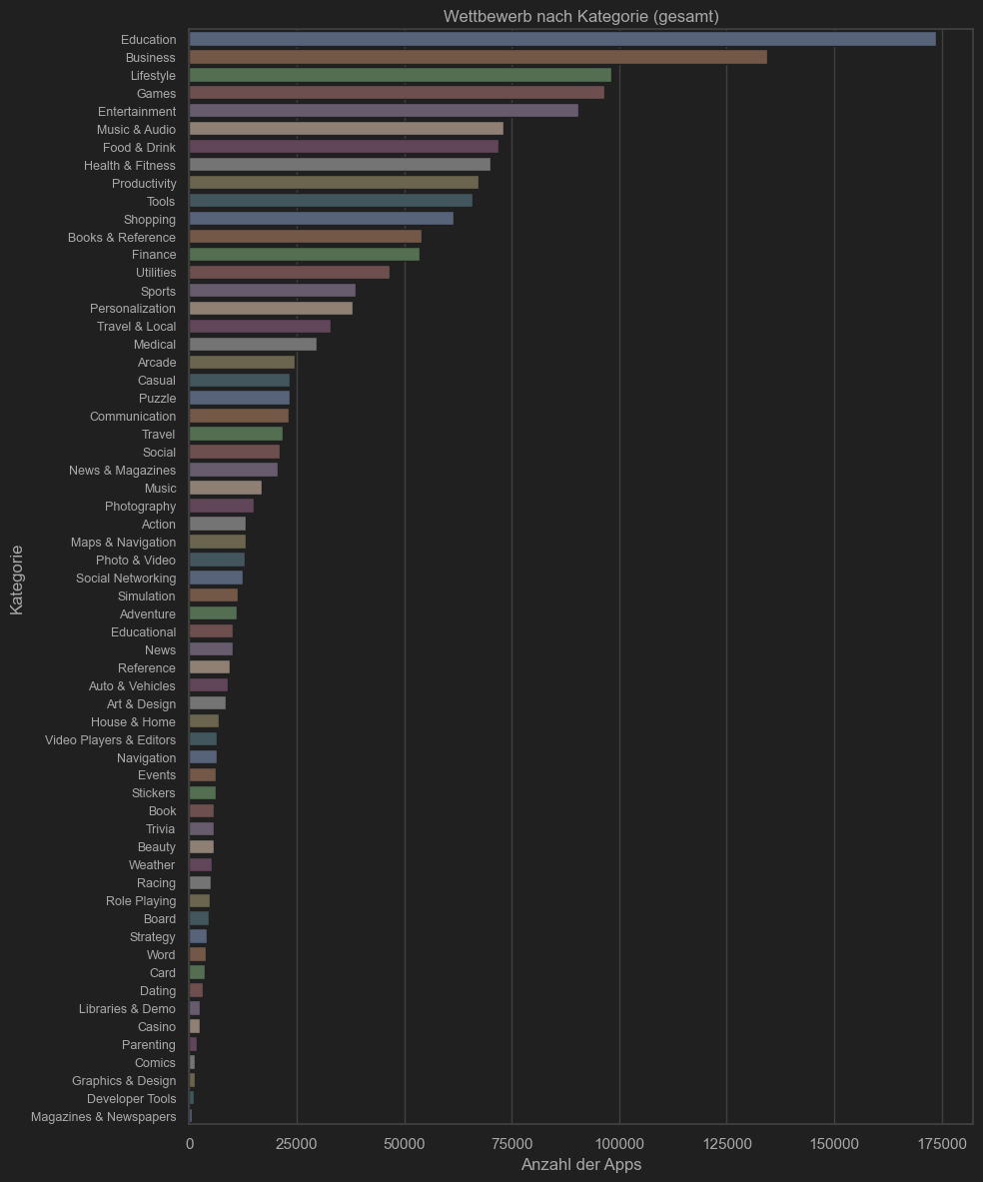

Slide 16
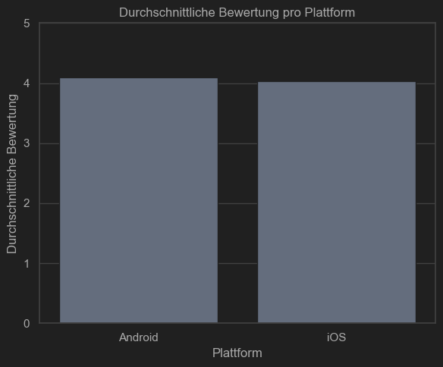

Slide 17
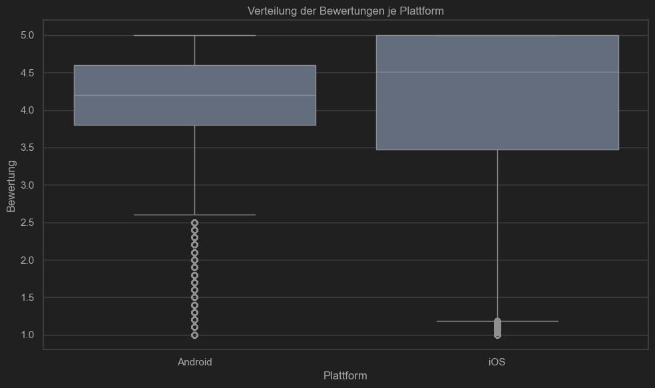

Slide 18
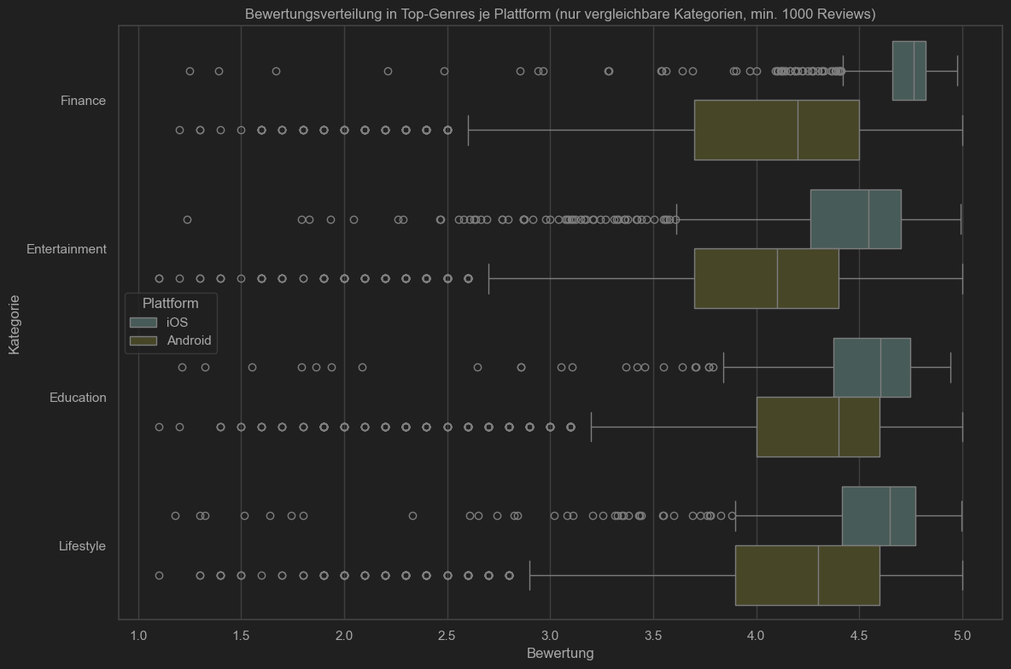

Slide 19
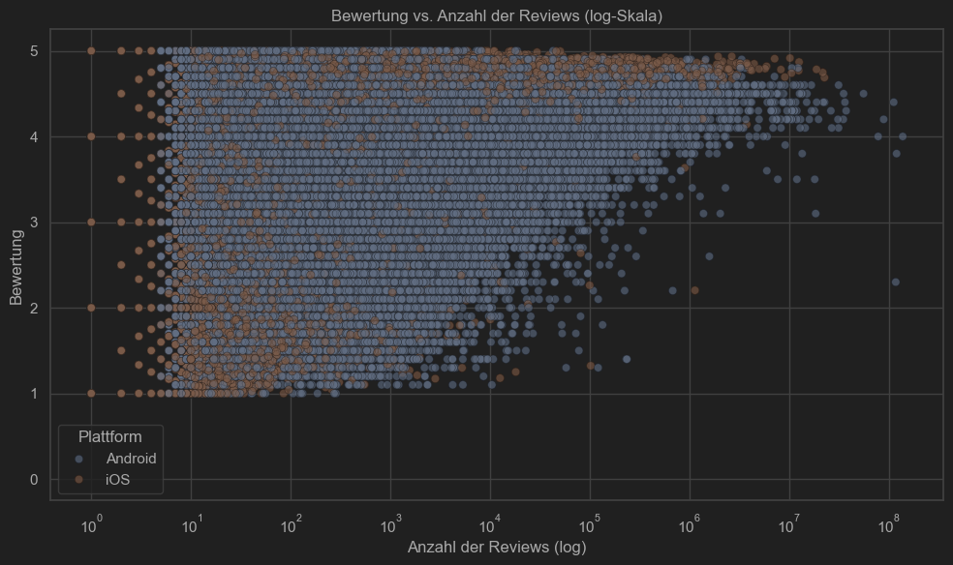

Slide 20
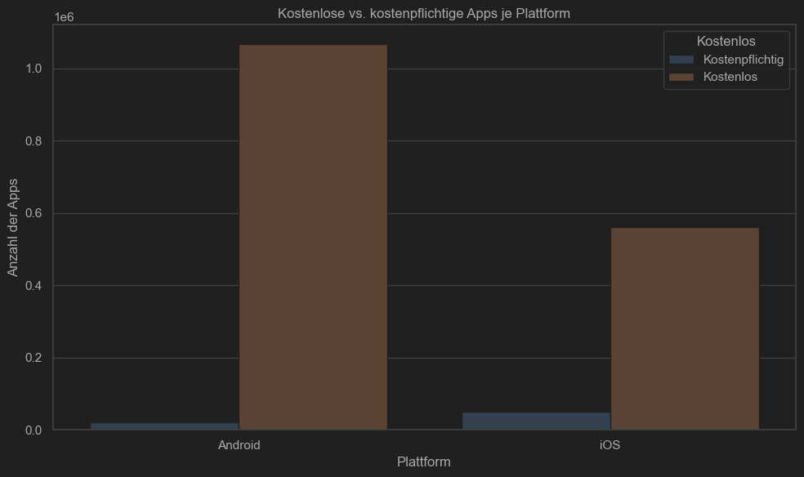

Slide 21
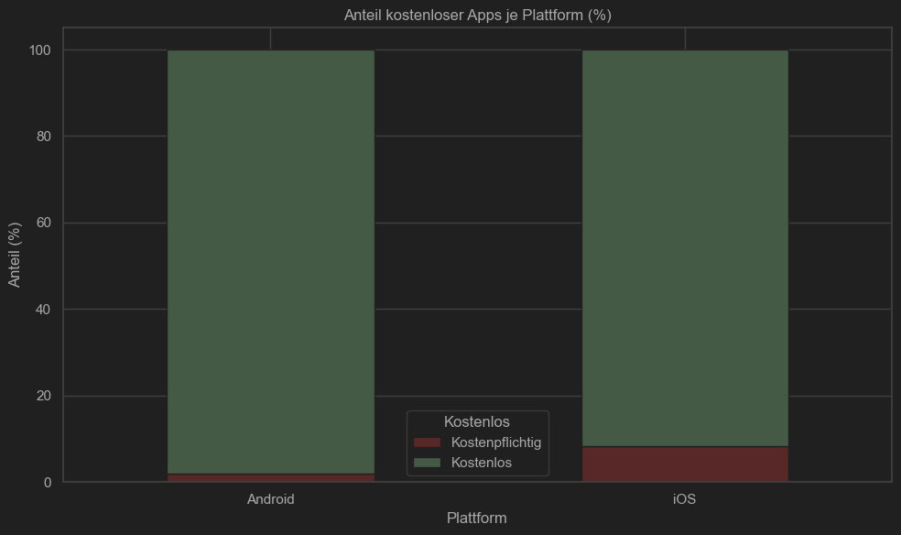

Slide 22
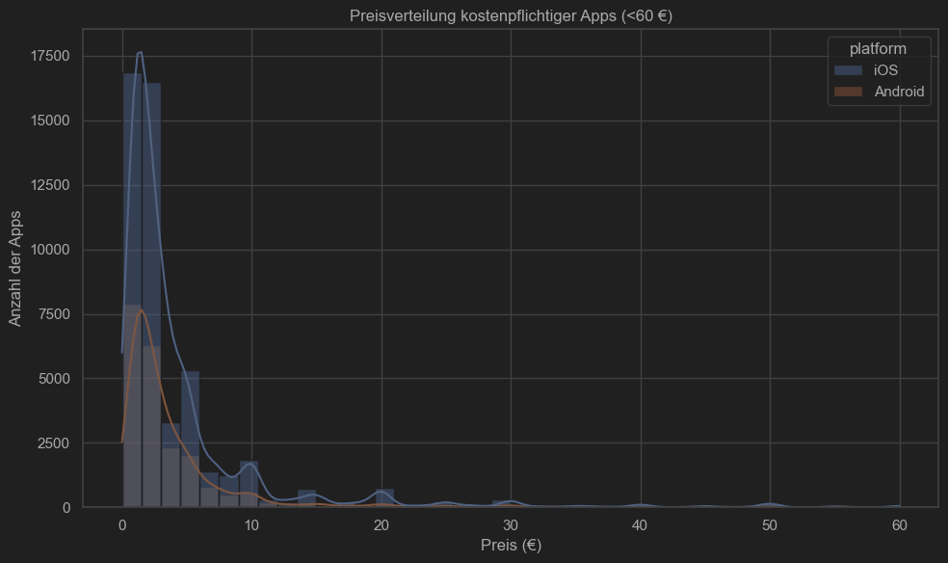

Slide 23
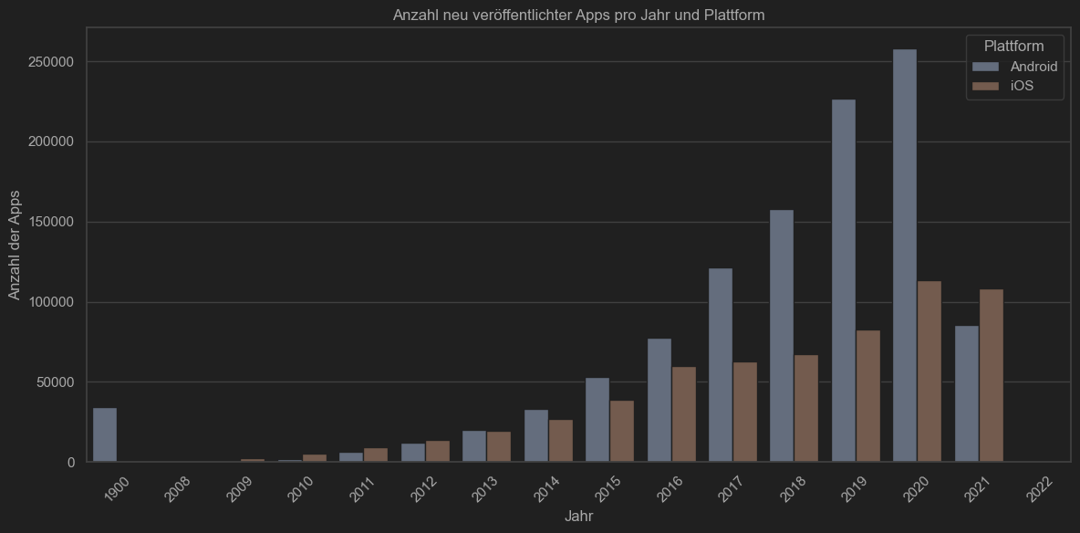

Slide 24
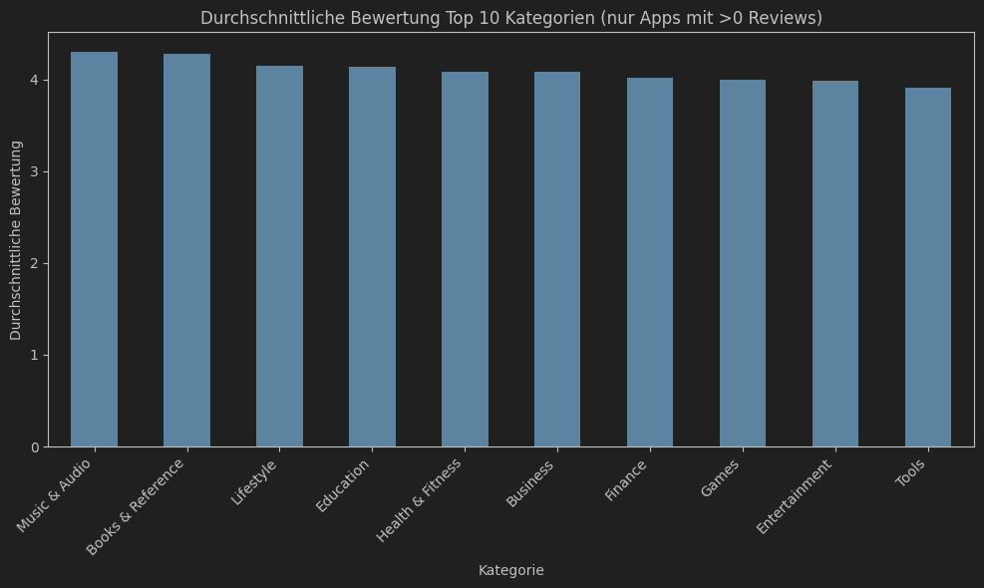

Slide 25
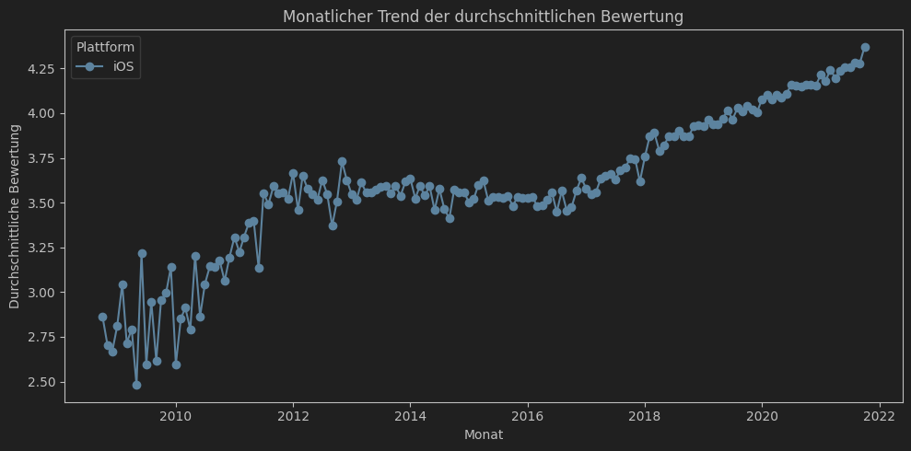

Slide 26
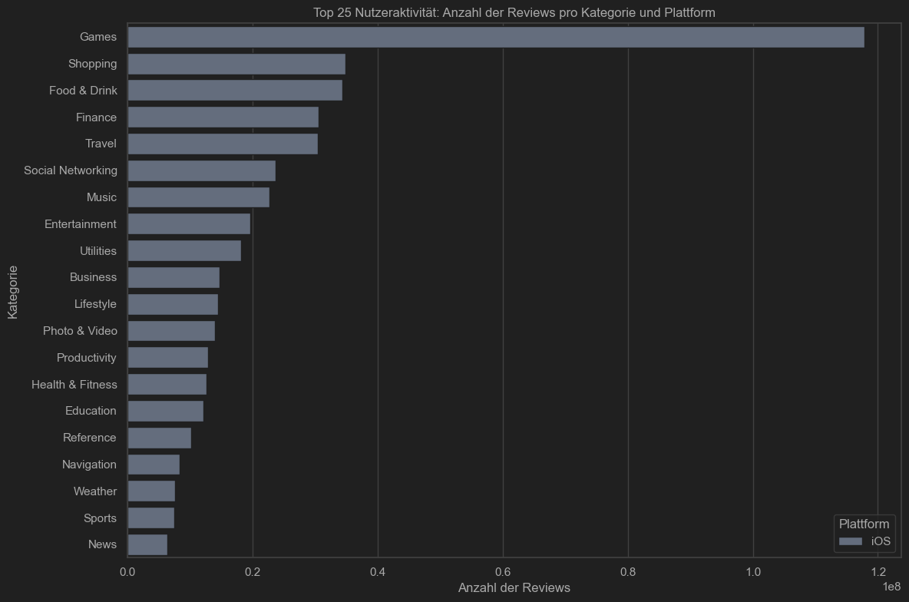

Slide 27
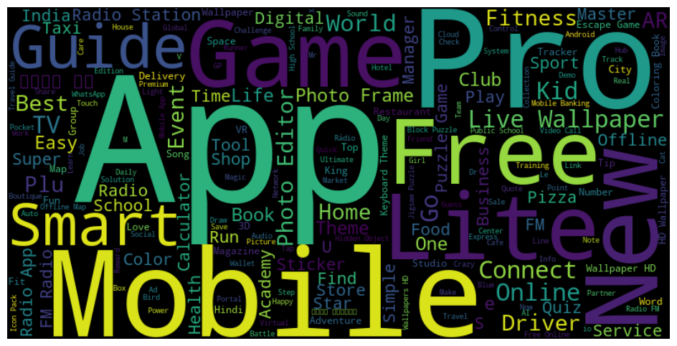
Wortwolke

Slide 28
Wem bringen die Daten etwas?
Zielgruppe | Nutzen
EntwicklerInnen | Für welchen Markt sollte man zuerst entwickeln
Startups & Investoren | Geschäftsmodell (Gratis/Mikrotransaktionen/Kauf)
App-Marketing | Plattform-Performance nach Preismodell
Lehrende | Plattformpolitik & -verhalten verstehen

